Slide 1
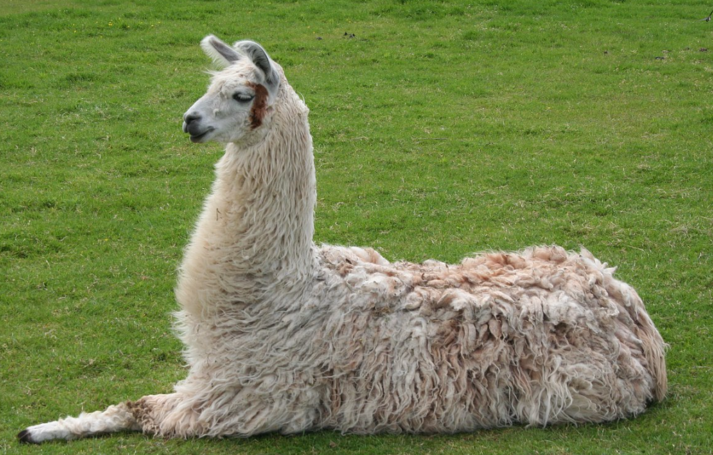
Large Language Model
RAG
RAG

Slide 2
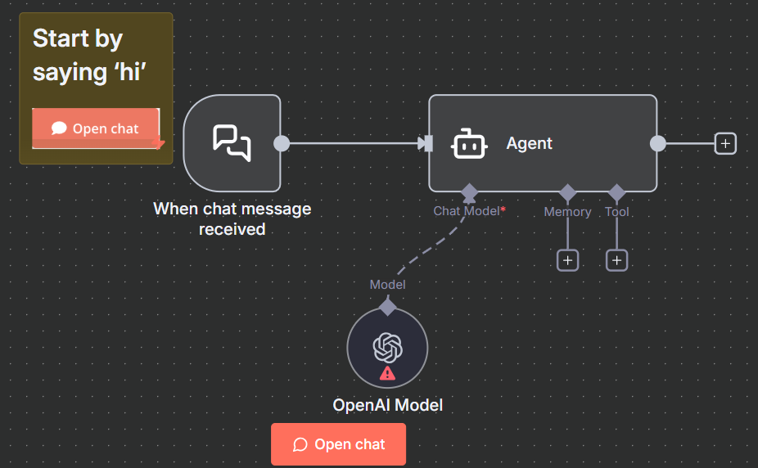
Automatisation
Il est possible de créer un workflow d'interaction avec un LLM et nos outils
  Chainage de plusieurs étapes

Slide 3
Stratégies
No code et low code
  n8n
  make.com
  Azure, AWS, GCP
Full code
  langchain

Slide 4
RAG
Retrieval-augmented generation
La Génération Augmentée de Récupération est une technique d'optimisation de réponses LLM
Cette méthode permet notamment d'améliorer la qualité de réponses aux requêtes en permettant aux LLM d'exploiter des ressources de données supplémentaires sans ré-entraînement
  Les cas d'utilisation incluent l'accès via un chatbot aux données internes de l'entreprise ou la diffusion d'informations vérifiées provenant exclusivement de sources fiables et reconnues

Slide 5
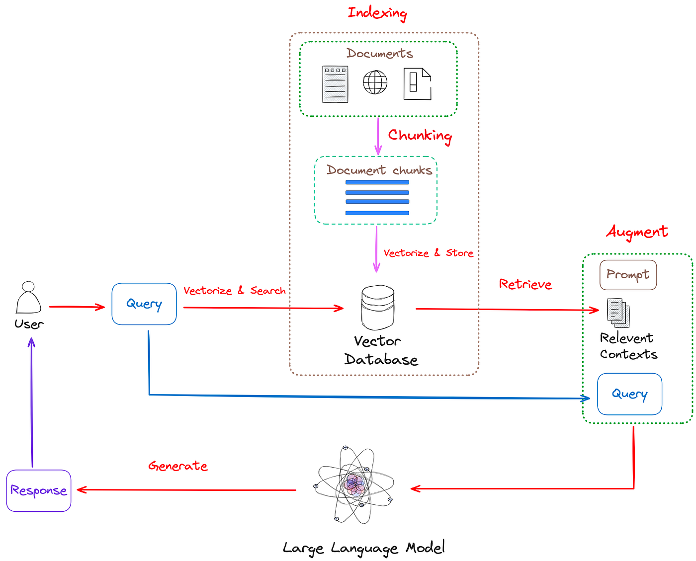
Architecture

Slide 6
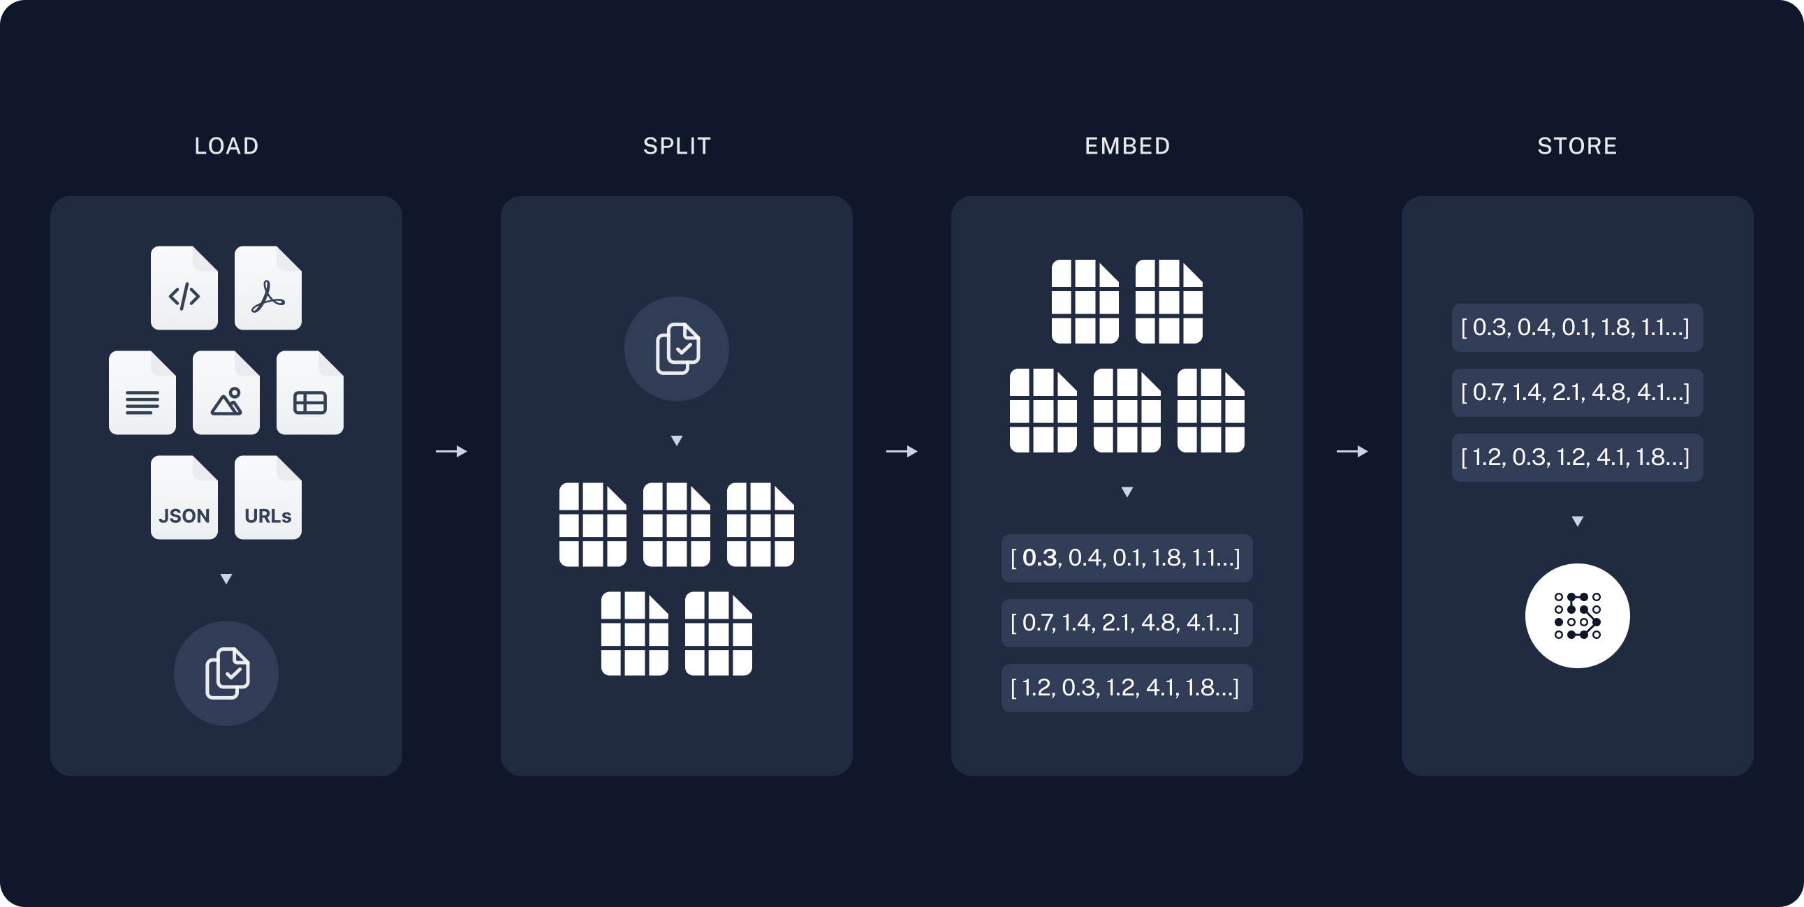

Slide 7
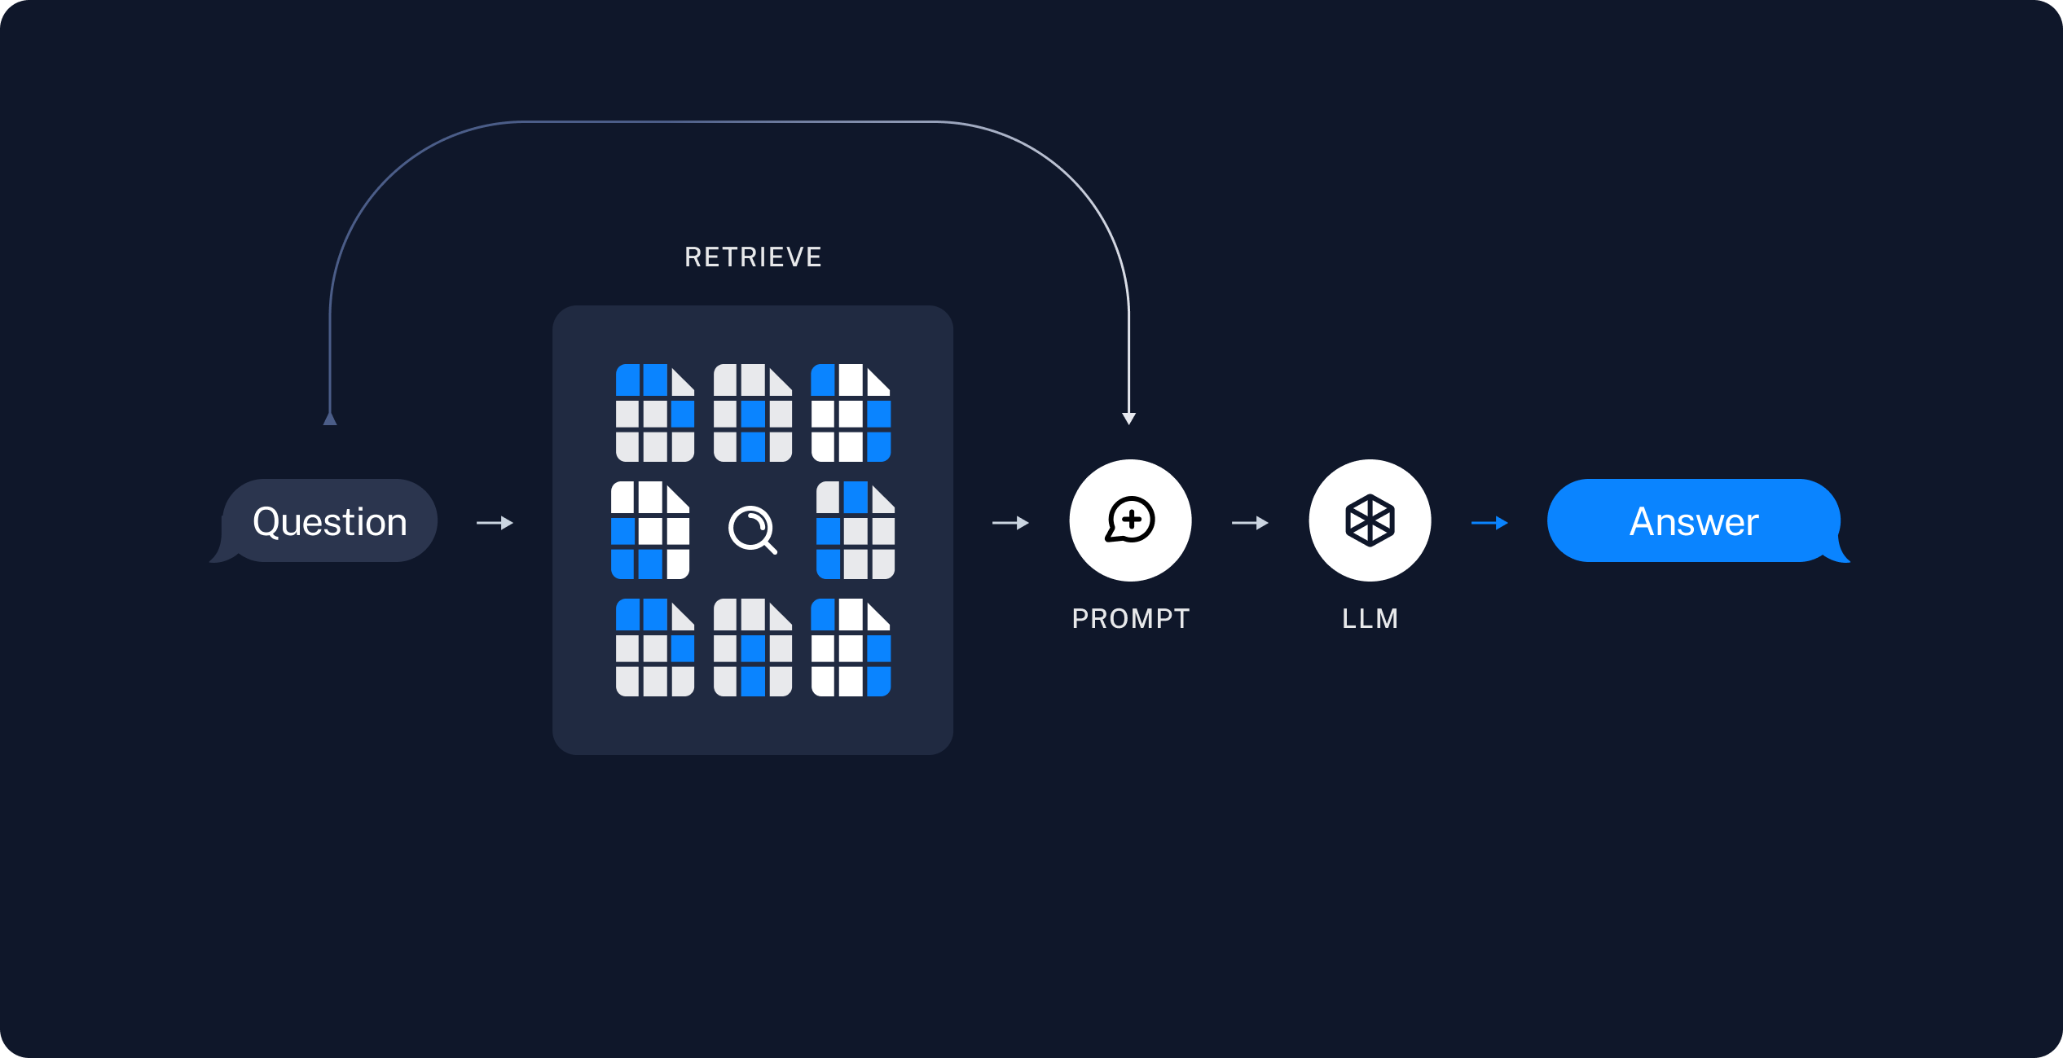

Slide 8
Les composants du RAG
LLM
  Le modèle utilisé
Embedding
  Modèle d'indexation
  Chunks
  Vector database
  Retrieval
Augmentation
  Augmentation du contexte
  Accès au LLM

Slide 9
Plusieurs méthodologies
Injection des documents dans le prompt
Embedding
Fine Tuning
Agent IA
Mixte

Slide 10
Injection du contexte
Méthode simple
Dans un LLM il est possible d'injecter un document qui sert de contexte
  Dans ce document retrouver moi l'information pertinente
  Limitation du nombre de Token
  Entre 4000 tokens et 16 000 tokens pour les meilleurs modèles
  Il est possible d'injecter en plusieurs fois
  Il faut tout réinjecter à chaque fois
  Chère €
  Limité à une centaine de pages

Slide 11
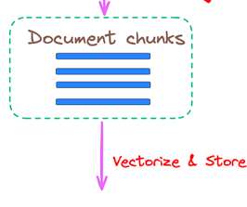
Transformer
Un Transformer est un mécanisme d'IA qui transforme un objet quelconque en une entité mathématique appelé tenseur
  Texte vers vecteur
  Image vers matrice ou vecteur

Slide 12
Chunking
Le Chunk est un transformer qui va découper le document
  Suivant une logique
  Une taille
  …
  Voir chapitre suivant

Slide 13
Vectorisation
La vectorisation est un Transformer qui transforme un objet en un vecteur algébrique
  Par exemple du texte
Puis de le stocker
Puis de l'envoyer au LLM
  On parle alors d'embeddings

Slide 14
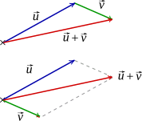
Vecteur
En mathématiques, un vecteur est un objet généralisant plusieurs notions provenant de la géométrie, de l'algèbre ou de la physique
Exemple de vecteur
Un vecteur peut avoir une dimension largement supérieure à 2

Slide 15
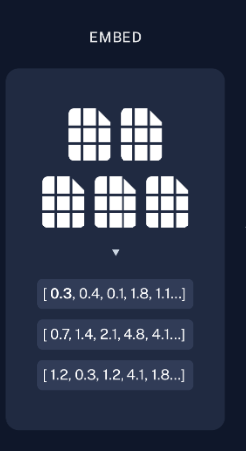
Embedding

Slide 16
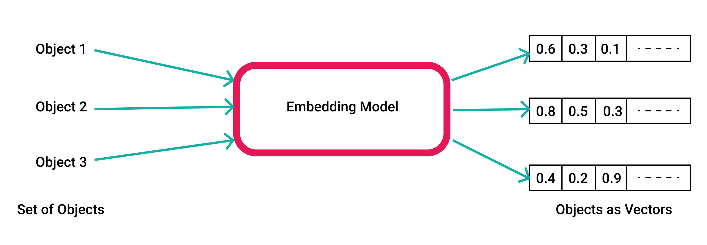
Embedding
Les LLM ne traitent pas le texte ou les images directement
  Utilisation d'un Transformer
Ils les transforment en vecteurs par un modèle d'embedding
Puis le LLM traite le vecteur dans un réseau de neurones

Slide 17
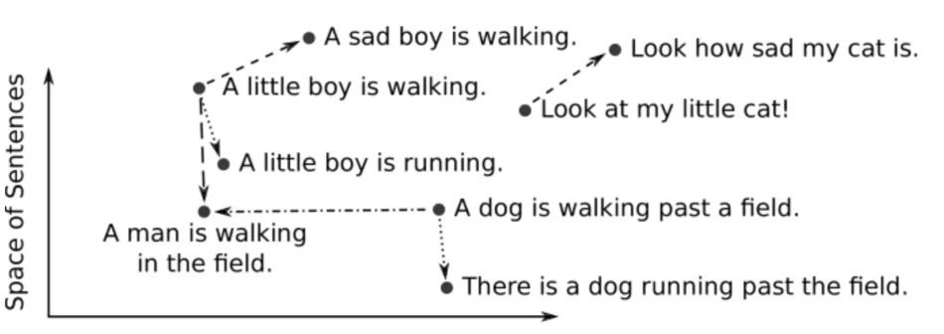
Vector
Que représente ce vecteur ?
  Il s'agit de la représentation d'une phrase ou d'une image dans un très grand nombre de dimension

Slide 18
Google USE
Universal Sentence Encoder
  Texte seulement
  Historique
  512 float32 = 16384 bits = 2 Ko
  Deep Average Network (DAN)
  Entrainé en 2018
  Ne nécessite pas de GPU
  Entrainé sur Wikipedia
  Dans toutes les langues

Slide 19
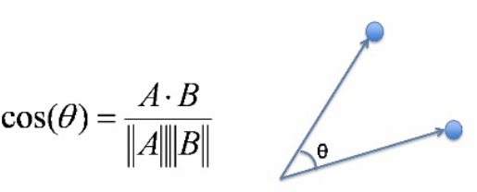
Comparaison de vecteurs
Mathématiquement il est possible de comparer des vecteurs
Supposons des vecteurs de shape (2,)
  Représentation d'un point x,y en 2D
  Par exemple [3,2] représente le vecteur partant du point (0,0) et passant par le point (3,2)
  Les vecteurs parallèles ont un cosinus à 1
  Les vecteurs orthogonaux ont un cosinus à 0

Slide 20
Comparaison de vecteurs
Il existe plusieurs outils pour comparer des vecteurs
  Calcul de distance ou d'angle
  Distance euclidienne
  Produit scalaire
  Cosinus
  Hamming

Slide 21
Cosinus
Lors de l'apprentissage il est fait la supposition suivante
  2 vecteurs avec un cosinus = 1 sont parfaitement identiques
  2 vecteurs avec un cosinus = 0 sont complètements différents
  Le cosinus entre 2 vecteurs représente la ressemblance entre 2 phrases

Slide 22
Augmentation des dimensions
En 3 dimensions le vecteur est de shape (3,)
Les modèles d'embedding ont les dimensions suivantes en np.float32
  Google USE : 512
  Google BERT : 768
  LLM Small : 1024
  LLM récents : 3072 ou +

Slide 23
Transformation cosine
Le produit scalaire ou la transformation cosine permettent de calculer un cosinus entre 2 vecteurs dans des dimensions très élevées
  Renvoie un cosinus entre 0 et 1
  Taux de ressemblance
  Rapide
  np.inner(v1, v2)
Il existe d'autres mesures de distance de vecteurs
  Euclidienne
  Hamming : Nombre de 0 et 1 différents / taille du vecteur
  Dot : produit scalaire

Slide 24
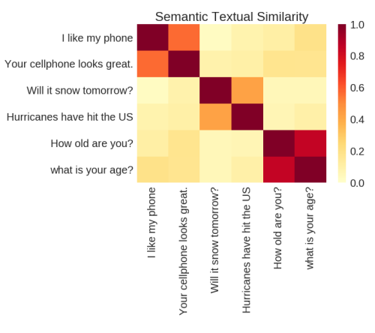
Google USE
Google USE utilise le produit scalaire pour mesurer la distance entre 2 vecteurs

Slide 25
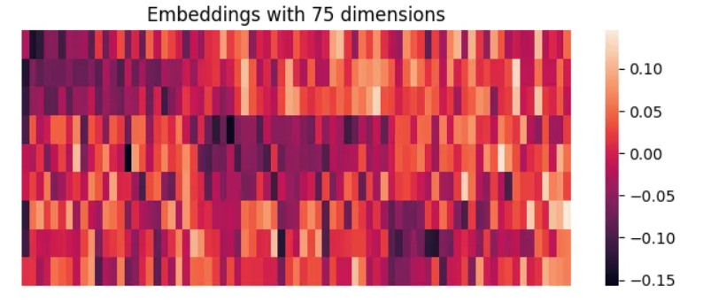
Compare Embeddings

Slide 26
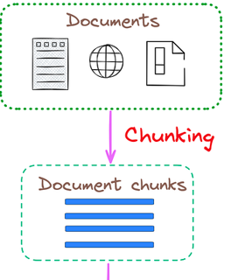
Chunking
Dû aux limitations des LLM
Dû aux limitations de la taille des vecteurs
Il est impossible d'embedder un long document dans un vecteur
Le chunk représente l'unité à embedder
  Par exemple un paragraphe d'un texte
  Si trop petit : perte du contexte
  Si trop grand : dilution dans le vecteur
  Aujourd'hui avec la taille des vecteurs il est possible de chuncker une grande quantité de texte

Slide 27
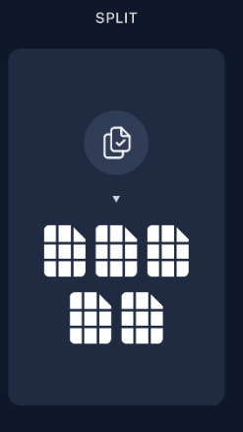
Mécanisme de chunk
Pour le texte, il s'agit de le splitter soit par unité logique soit par taille
  Par paragraphe
  Par page
  Par 1000 caractères avec chevauchement
  Pas évident car en fonction des textes les paragraphes peuvent être petits ou grands
  Au minimum le chunk est la phrase
  Au maximum le chunk est le document entier

Slide 28
Chunking avancé
Redondance d'informations
Réinjection systématique
  du titre du document
  des mots clés
  des mots les plus utilisés
Chevauchement
  Injection de la fin du chunk précédent
  Injection du début du chunk suivant
Existence de framework
  Codé à la main dans custom_rag

Slide 29
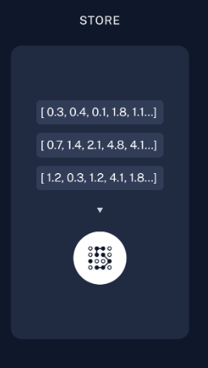
Gestion de l'embedding
Le résultat de l'embedding est une liste de vecteur
  De shape (-1, 512) pour Use
  En grande quantité
  Nécessité d'un stockage
  En RAM : max 1 à 10 millions
  En BD
  Nécessité de stocker des metadata
  Titre, keywords, texte du chunk, …

Slide 30
BERT
En traitement automatique du langage naturel, BERT, acronyme anglais de Bidirectional Encoder Representations from Transformers, est un modèle de langage développé par Google en 2018
Entrainé sur Wikipedia
  Puis de nombreux autres sites
  Dans toutes les langues
  Texte seulement
  768 float32 = 3Ko
  GPU souhaitable

Slide 31
Calcul des distances
Après chainage des transformers précedents
  Chunk
  Embedding
Il faut poser une question au RAG
  On applique également un embedding sur la question
Puis il faut mesurer des distances
  Avec une les modèle et algorithmes de distance vu précédemment
Puis il faut choisir les vecteurs les plus proches
  Modèle de type kNN

Slide 32
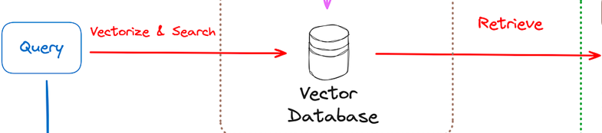
Vectorisation du prompt
Le prompt est également vectorisé
  En direct

Slide 33
Retrieval
Le retrieval consiste à parcourir la BD de vecteurs pour trouver les vecteurs les plus proche du prompt
  Modèle kNN : k Nearest Neighbors
  Framework Scikit-learn ou np.vstack
  Nécessite d'être rapide
  GPU recommandé
  k varie de 1 à quelques dizaines
Le Retrieval retourne donc une liste de vecteurs triés avec les scores

Slide 35
Scores
Les meilleurs vecteurs sont retournés
  Triés par score
  cosine_similarity(query_embedding, np.vstack(embeddings))
  Très rapide
Gestion de la précision de la réponse
Meilleure gestion des hallucinations
  Si le meilleurs score est trop faible
  Je ne sais pas !

Slide 36
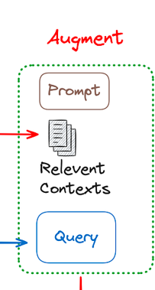
Retrieval augmenté
Il est possible de retrouver les chunks et de les réinjecter dans le prompt du LLM
  Retour d'une réponse augmentée
  Dépendant du k de kNN
Combien prendre de k?

Slide 37
Augmentation
Les vecteurs injectés représentent le contexte du LLM
La réponse du LLM est une augmentation

Slide 38
Frameworks
Il existe des frameworks de LLM et de Chainage
  Les Tools Chain
Portable
  Permettent de programme un LLM indépendamment de son modèle
RAG
  Permettent de programmer du RAG
  Et d'autres choses
Chunks
  Permettent une meilleure gestion des chunks
VectorDb
  Permettent d'avoir une meilleure gestion du stockage des vecteurs
Tout peut être fait sans framework

Slide 39

Historique 2022
Très complet
Facile d'utilisation
Permet d'automatiser un workflow RAG

Slide 40
Haystack
Orienté agent IA
Très complet
  Assez complexe
RAG

Slide 41

Ex GPTIndex
Historique 2022
Libre
Le plus facile d'utilisation
RAG

Slide 42
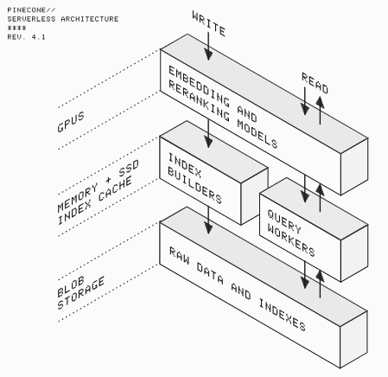
PineCone
Base de données vectorielle
SaaS

Slide 43
FAISS
Facebook
Existe un mode CPU
  FAISS-cpu
Existe en mode GPU
  Très rapide
  Nécessite CUDA
  FAISS-gpu

Slide 44
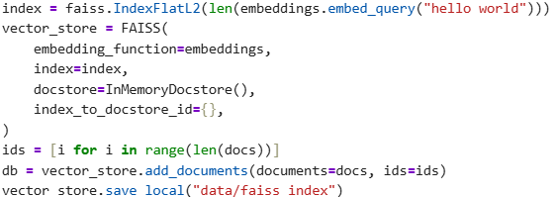
FAISS

Slide 45
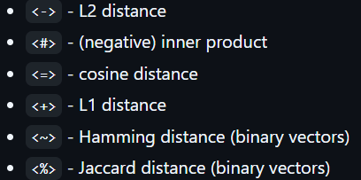
PgVector
Base de données de vectorielle
Nécessaire au-delà de 10M Chunks
Stockage fiable++
Rapide
Compatible SQL
  SELECT * FROM items ORDER BY embedding <=> '[3,1,2]'

